Slide 1

Tiết 14. ĐƯỜNG TRÒN

Slide 2
1. Đường tròn và hình tròn
a. Đường tròn
Ví dụ : Vẽ đường tròn tâm O, bán kính 3 cm.

Slide 3
Hướng dẫn vẽ :
Cho điểm O, vẽ đường tròn tâm O bán kính 3cm.
3
R
O
0
1
2
3
4
5
6
7
8
9
10
11

Slide 4
1. Đường tròn và hình tròn
a. Đường tròn
Đường tròn tâm O, bán kính R là hình gồm các điểm cách O một khoảng bằng R, kí hiệu (O; R).
Ví dụ: Đường tròn tâm O, bán kính 3cm.
Kí hiệu (O, 3cm).
R = 3cm
O

Slide 5
?1
Hãy diễn đạt các kí hiệu sau bằng lời ?
(A; 4cm) (B; 4,5cm) (O; OB)
Đường tròn tâm A, bán kính 4cm
Đường tròn tâm B, bán kính 4,5cm
Đường tròn tâm O, bán kính OB

Slide 6
? Hãy nhận xét vị trí của các điểm với đường tròn.
P
M là điểm nằm trên (thuộc) đường tròn
M
OM = R
N
N là điểm nằm bên trong đường tròn
R
O
ON < R
P là điểm nằm bên ngoài đường tròn
OP > R
Hình tròn là gì?
b. Hình tròn
Hình tròn là hình gồm các điểm nằm trên đường tròn và các điểm nằm bên trong đường tròn đó.

Slide 7
?2
Trong các khẳng định sau, khẳng định nào đúng?
C
a) Điểm A nằm trên đường tròn tâm O, bán kính R.
A
B
b) Điểm A và B nằm trong đường tròn tâm O, bán kính R.
O R
c) Điểm B và C không thuộc đường tròn tâm O, bán kính R.
d) Điểm B nằm ngoài đường tròn tâm O, bán kính R.

Slide 8
Đường tròn
O R
O R
M
M
Đường tròn tâm O bán kính R là hình gồm các điểm cách O một khoảng bằng R.
Hình tròn là hình gồm các điểm nằm trên đường tròn và các điểm nằm bên trong đường tròn đó.
O R
M
Hình tròn

Slide 9
2. Cung và dây cung
Cung
A
- Lấy hai điểm A, B nằm trên (O; R).
- Hai điểm này chia đường tròn thành hai phần, mỗi phần là một cung (tròn).
- A, B là hai mút của cung.
B
Dây cung
O
Cung
- Đoạn thẳng nối hai mút của cung được gọi là dây (cung).

Slide 10

Cung
AB = 8cm
A
Khi A, B thẳng hàng với tâm O thì mỗi cung là một nửa đường tròn.
AO = 4cm
B
Một nửa đường tròn
O
Một nửa đường tròn
Cung
- Dây đi qua tâm là đường kính.
- Đường kính là dây cung lớn nhất.
- Đường kính dài gấp đôi bán kính.

Slide 11
?3
Cho hình vẽ, điền (Đ) hoặc sai (S) vào ô vuông.
•
1. OC là bán kính
2. MN là đường kính
3. ON là dây cung
4. CN là đường kính
Đ
S
DÂY CUNG
S
BÁN KÍNH
Đ

Slide 12
3. Công dụng khác của compa
(HS tự đọc SGK-tr90)
- Dùng compa so sánh hai đoạn thẳng mà không đo độ dài từng đoạn thẳng.
- Tính tổng độ dài của hai đoạn thẳng mà không đo riêng từng đoạn thẳng.

Slide 13
4. Bài tập
Bài 1. Một con bò được buộc vào một chiếc cọc cắm trên bãi cỏ. Dây thừng giữ bò dài 5m. Hỏi con bò ăn được cỏ trong phạm vi nào ?
Con bò ăn được cỏ trong phạm vi hình tròn bán kính 5m.
5m

Slide 14
Bài 2. Trên hình vẽ, ta có hai đường tròn (O; 2cm) và (A; 2cm) cắt nhau tại C và D. Điểm A nằm trên (O; 2cm).
Vẽ (C; 2cm).
Vì sao (C; 2cm) đi qua điểm O và điểm A ?
C
.
o
A
.
.
.
D

Slide 15
Lời giải :
C
a) Vẽ đường tròn (C; 2cm).
.
b) Vì sao (C; 2cm) đi qua điểm O và điểm A ?
o
A
.
.
.
- Vì C thuộc (O; 2cm) nên
OC = 2cm. Suy ra O thuộc (C; 2cm).
- Vì C thuộc (A; 2cm) nên
AC = 2cm. Suy ra A thuộc (C; 2cm).
D

Slide 16
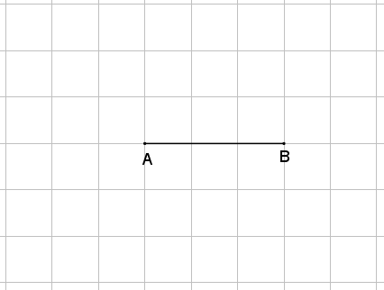
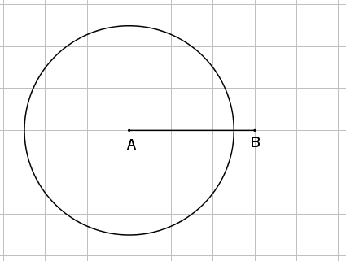
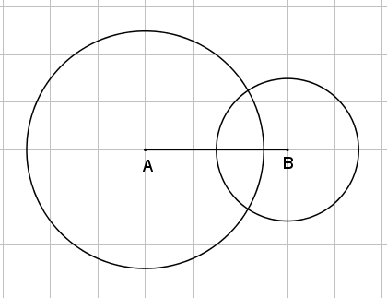
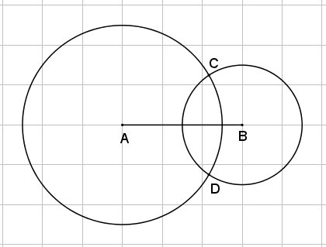
Bài 3. Cho hai điểm A,B cách nhau 3cm. Vẽ đường tròn (A; 2,5cm) và đường tròn (B; 1,5cm). Hai đường tròn này cắt nhau tại C và D.
a) Tính CA, CB.
b) Đường tròn tâm A, B lần lượt cắt đoạn thẳng AB tại K, I. Điểm I có là trung điểm của AB không ?
c) Tính IK.

Slide 17
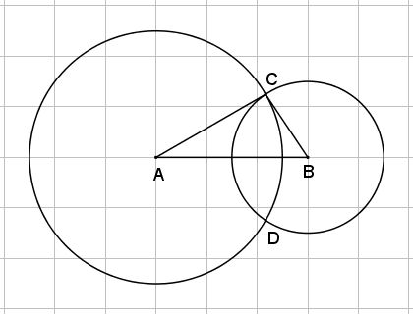
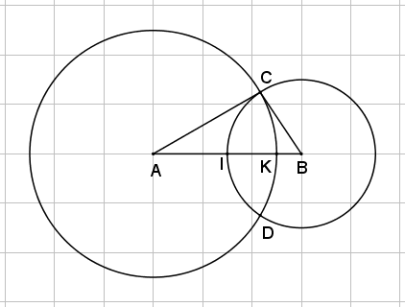
a) Tính CA, CB.
Nối CA, CB.
- Vì C nằm trên (A; 2,5cm) nên CA = 2,5cm.
- Vì C nằm trên (B; 1,5cm) nên CB = 1,5 cm.
b) Đường tròn tâm A, B lần lượt cắt đoạn thẳng AB tại K, I. Điểm I có là trung điểm của AB không ?
Vì I nằm giữa A và B nên AB = IA + IB.
Suy ra : AI = AB – BI = 3 – 1,5 = 1,5 (cm).
Suy ra IA = IB = 1,5 cm.
Vậy I là trung điểm của AB.

Slide 18
c) Tính IK.
Vì (A; 3cm) cắt AB tại K nên K thuộc (A ; 3cm). Suy ra AK = 3cm.
Trên đoạn thẳng AB, có AI < AK nên I nằm giữa A và K.
Do đó AI + IK = AK.
2 + IK = 3
Vậy IK = 1cm.

Slide 19
Bài 4. Vẽ đường tròn (O; R=3cm). Vẽ đường kính AB. Vẽ tiếp dây cung CD (hai điểm C, D không trùng với các điểm A, B và ba điểm C, O, D không thẳng hàng).
Đọc tên các cung có các đầu mút là hai trong số các điểm A, B, C, D.
So sánh độ dài của hai dây AB và CD.
Nếu lấy n điểm (phân biệt) trên đường tròn đó ta có được bao nhiêu cung ?

Slide 20
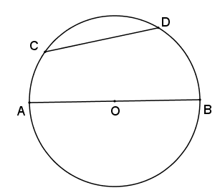
a) Các cung có mút là hai trong số các điểm A, B, C, D.
12 cung : AC, ABDC
ACD, ABD
ACDB, AB
CD, CABD
CDB, CAB
DB, DCAB
b) So sánh độ dài của hai dây AB và CD.
AB > CD (đường kính là dây cung lớn nhất).

Slide 21
c) Nếu lấy n điểm (phân biệt) trên đường tròn đó ta có được bao nhiêu cung ?
- Với hai điểm phân biệt trên cùng một đường tròn, ta có được 2 cung có mút là hai điểm đó.
- Với n điểm phân biệt cho trước trên đường tròn, thì cứ lấy 2 trong số n điểm đó ta được 2 cung.
Vậy có tất cả n(n – 1) cung trên đường tròn đó.

Slide 22

Hướng dẫn về nhà
- Các con tiếp tục ôn tập và làm bài tập được giao các tuần.
- Tham gia và ghi chép đầy đủ tiết học trên kênh 2 Đài PT TH Hà Nội và các buổi học trực tuyến.
BTVN : 38, 39, 42 (SGK-tr92)

